Slide 1


ViDAL Vademecum Integrated | Infobutton

Slide 2
Arquitectura
Base de Datos
Módulos de Apoyo a la Decisión Clínica
Monografías
BASE DE CONOCIMIENTOS
Medicamentos Genéricos
Internacional
Español | Ingles | Francés
Nacional
Francia | España
México | Perú | Chile
Argentina | Uruguay
Regional
Latam
Medio Oriente (UAE-KSA)
MEDICAMENTO - MEDICAMENTO
Interacciones medicamentosas
Principios Activos Redundantes
Incompatibilidad Fisicoquímica
MEDICAMENTO - PACIENTE
Contraindicaciones | Precauciones
GÉNERO – EDAD – PESO – ALTURA – SEMANAS DE EMBARAZO
LACTANCIA – ACLARAMIENTO DE CREATININA
PATOLOGÍAS CIE-10
MEDICAMENTO - ALERGIAS
Clase | Molécula
MEDICAMENTO - DOSIS
Dosis mínima | Dosis máxima
RIESGOS ESPECIFÍCOS
Monitorización del paciente
Interacciones con Alimentos y Hierbas
DENOMINACIÓN GENÉRICA
PRINCIPIO ACTIVO
ATC
MONOGRAFÍA LOCAL
MÉXICO | ESPAÑA

Slide 3
ViDAL Vademecum
ViDAL Vademecum es la compañía líder en Iberoamérica en Informática de la salud en español, especializada en Módulos de Apoyo a la Decisión Clínica y Bases de Datos Estructuradas de medicamentos.
Las Bases de Datos, se mantienen basándose en documentos y formularios oficiales, elaborados por las principales agencias reguladoras de medicamentos internacionales y locales
EMA – Europa
FDA – Estados Unidos
AFSSAPS – Francia
AEMPS – España
CSG – México
Cofepris – México
ISP – Chile
CENABAST – Chile
ANMAT – Argentina
DIGEMID – Perú
Y otros…

Slide 4
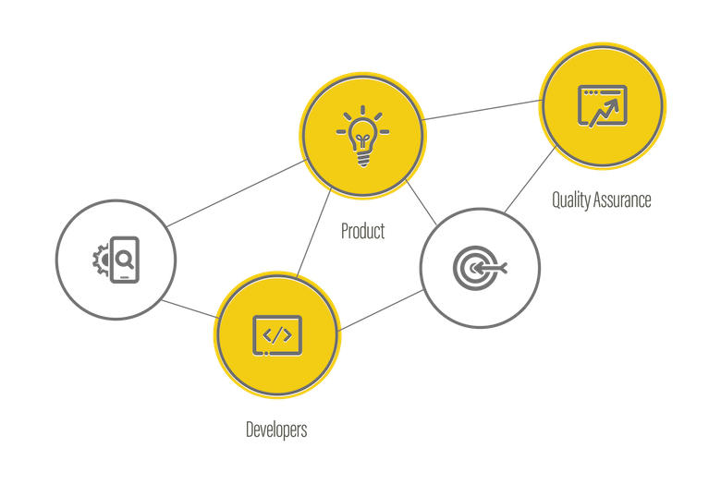
ViDAL Vademecum – Puntos Clave
Mejorar la práctica médica y el uso racional del medicamento
Apoyo al Análisis de la Prescripción Farmacológica
Aprendizaje académico en los riesgos y alcances de la prescripción electrónica
Práctica diaria Hospitalaria
Revisión de la idoneidad por las áreas de Farmacovigilancia
Proporcionar inteligencia médica a través de algoritmos:
Medicamento – Medicamento
Medicamento – Paciente
Medicamento – Alergias
Medicamento – Dosis
Riesgos Específicos
Conocimiento farmacológico a prescriptores:
Exhaustiva: con todos los medicamentos y principios activos (en conformidad con las regulaciones locales)
Independiente: de la financiación de la industria farmacéutica
Consolida: múltiples fuentes regulatorias… que no se hablan entre ellas
Prestigiosa: ViDAL Vademecum difunde información farmacológica de referencia desde 1914, desde el estudiante hasta el profesional.
Español

Slide 5



Integrated – Consult - Infobutton
INTEGRATED
CONSULT
INFOBUTTON
Integración Web Services XML
Servicio WEB Independiente
Integración Web Services
XML – HTML – PDF - Responsivo
APIs clínicas
Los elementos de datos granulares se extraen y muestran en la aplicación proveedor
El proveedor controla el formato de visualización
La información es concisa y contextual (por ejemplo, ventanas emergentes de detección y alertas)
La información del paciente se encuentra previamente en el sistema del proveedor
Se accede directamente al sistema en línea a través de un navegador web
Debe utilizar la función de búsqueda para encontrar información
La información de medicamentos y del paciente se proporciona manualmente
Mismo producto en línea visible como ventana o pop-up dentro de la aplicación del proveedor
El formato de visualización está controlado por el producto o la aplicación en línea
Puede saltar directamente a la monografía requerida (ejemplo: botón de "más información")
La información del paciente se encuentra previamente en el sistema del proveedor

Slide 6
API alertas xml entrada

Slide 7
API alertas xml entrada

Slide 8
API alertas xml respuesta (integrated)

Slide 9
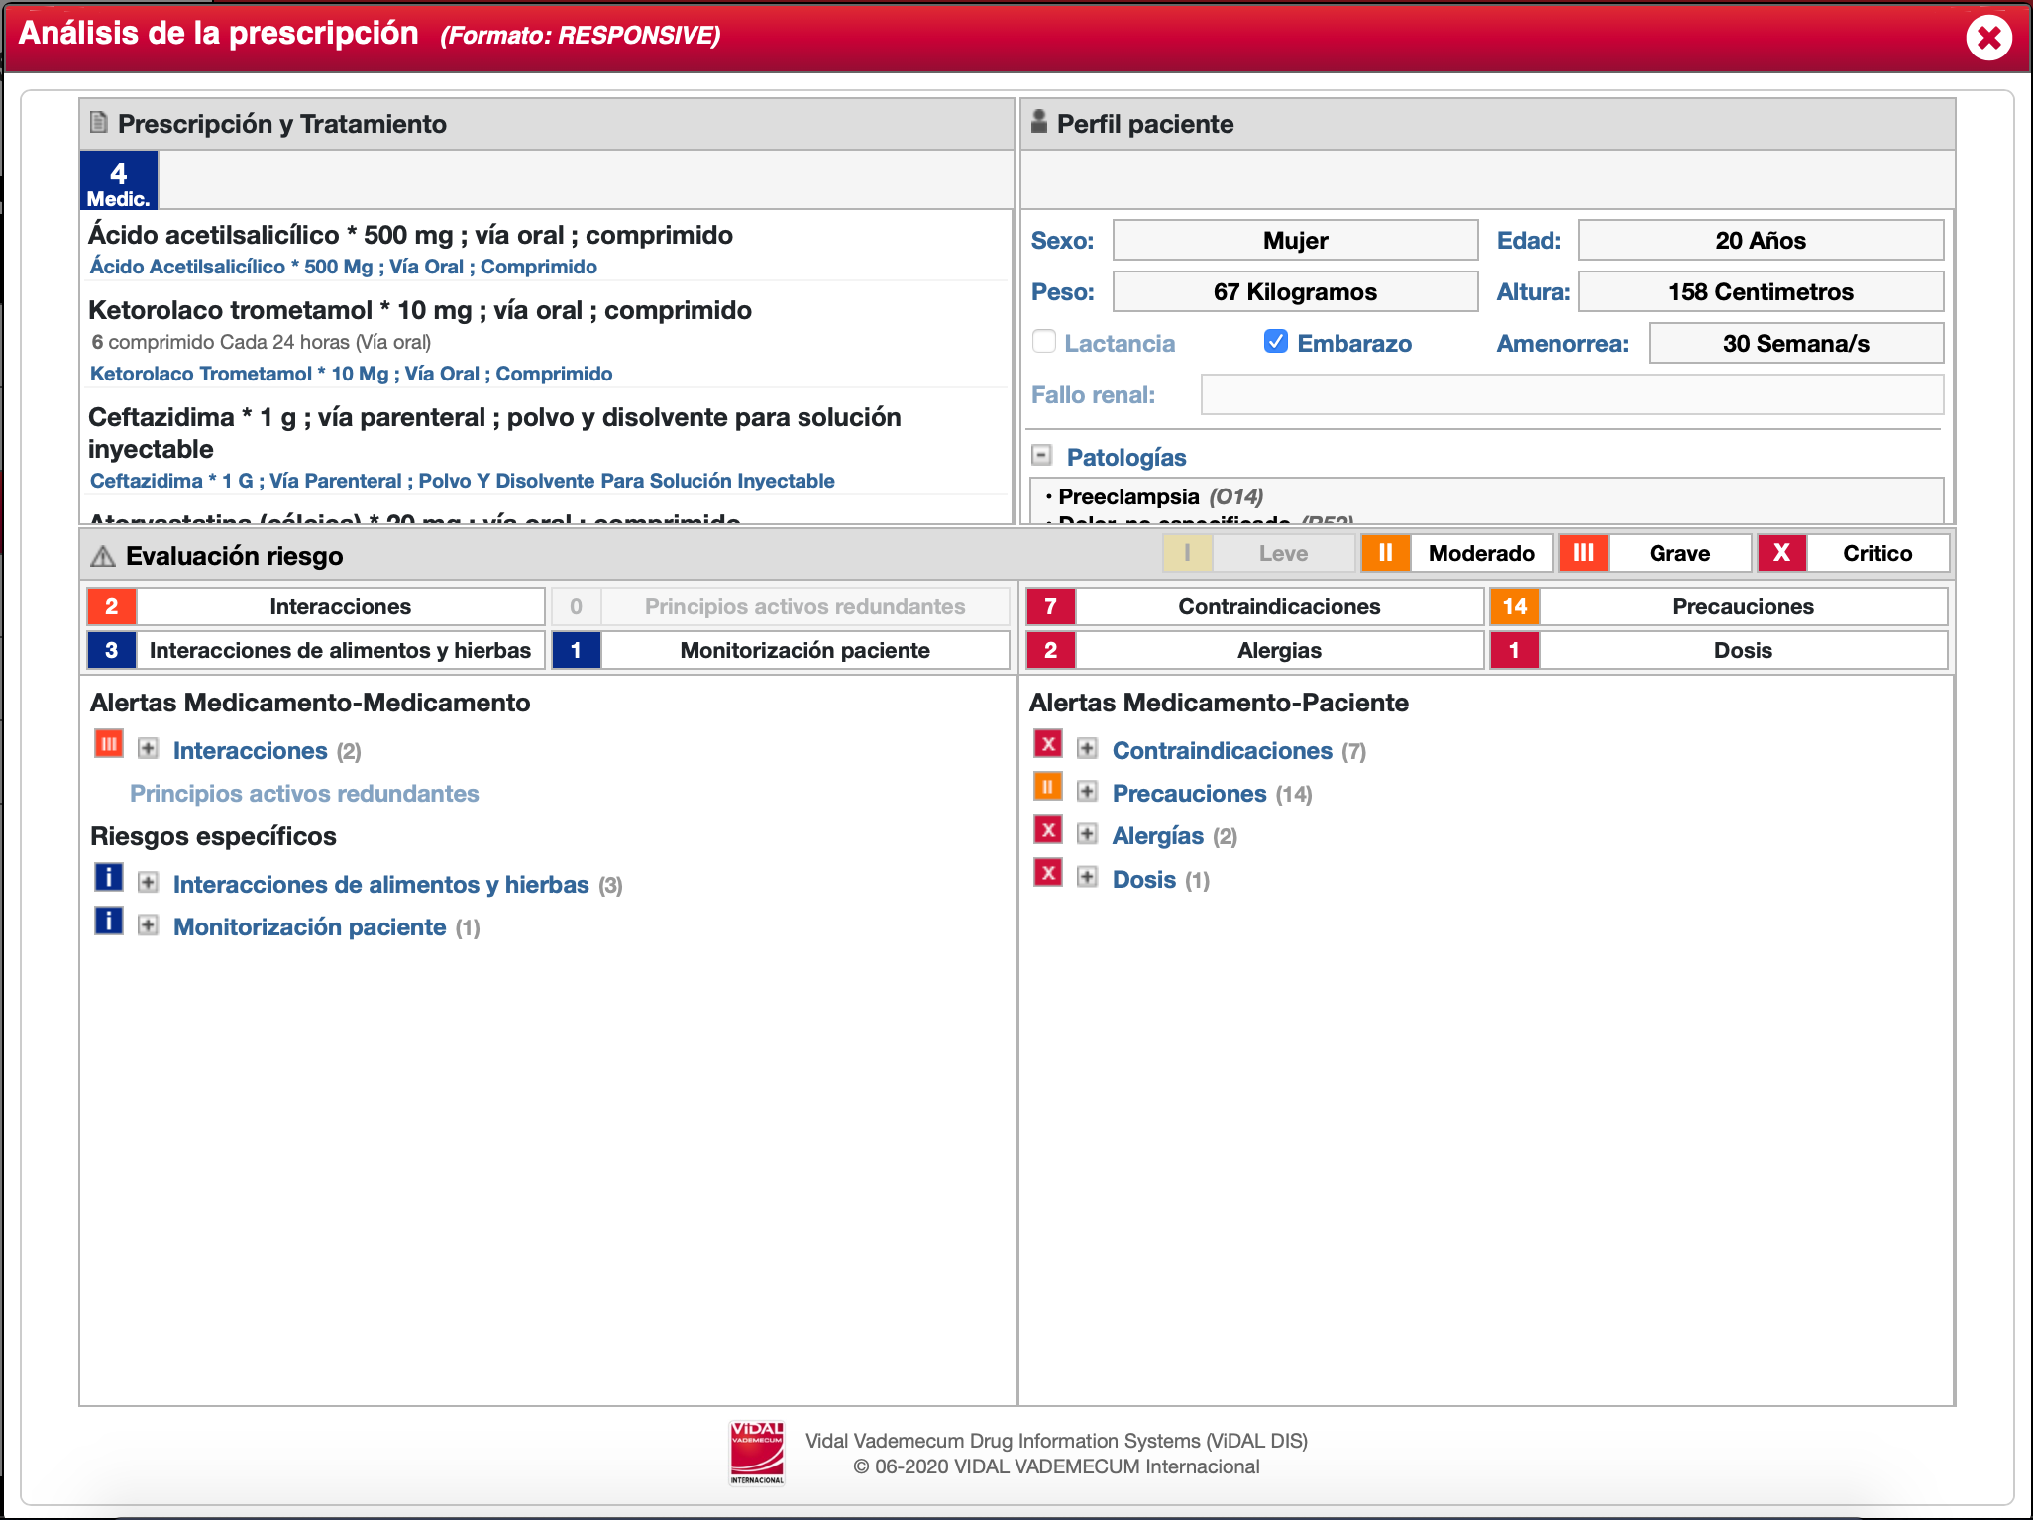
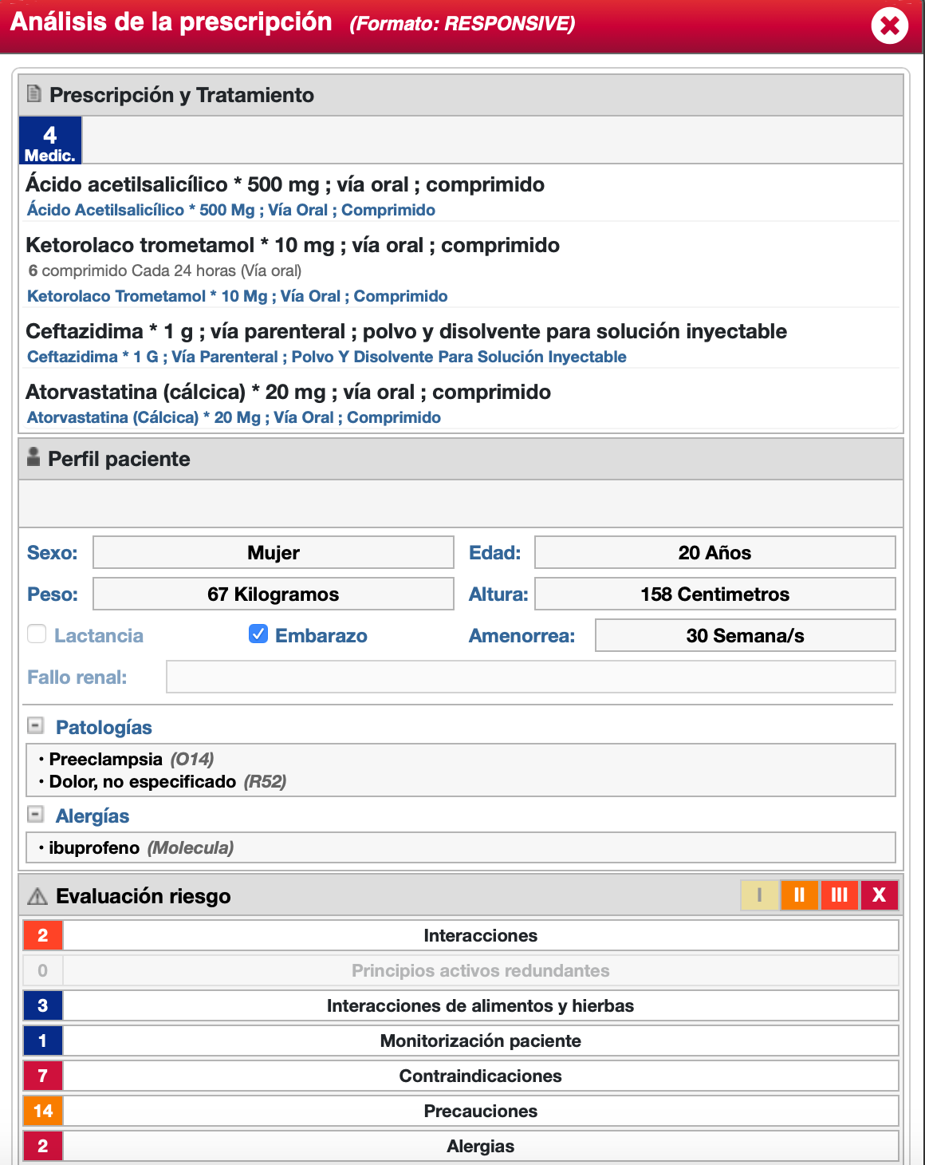
API alertas xml respuesta (infobutton)

Slide 10
Beneficios
Revisión automática de la prescripción
Mejora la seguridad del paciente: reduciendo los errores de medicación y los reingresos
Prevenir errores de medicación y errores humanos
Tratamiento apropiado basado en el perfil del paciente
Maximiza la efectividad y seguridad de los tratamientos
Apoyo a la Acreditación Hospitalaria (MMU)
Conocimiento en tiempo real de medicamentos incluidos en el formulario / Cuadro Básico
Disponer de un recurso en línea en español para consulta
Acceso a Equivalencias Extranjeras
Sustitución de medicamentos
Adapta tecnología avanzada y datos estructurados, estándar a nivel mundial
Fácil incorporación con Sistemas Hospitalarios, actual o futuro
Permite guardar e imprimir el análisis para su futura actualización

